Slide 1
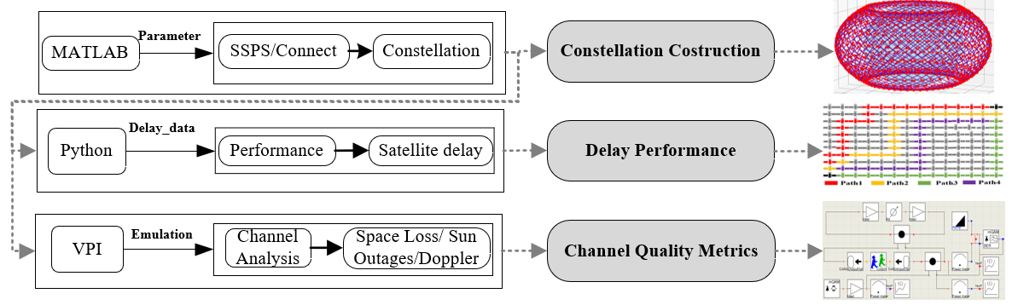
01
系统框架
基于动态拓扑实现低轨卫星网络性能系统框架

Slide 2
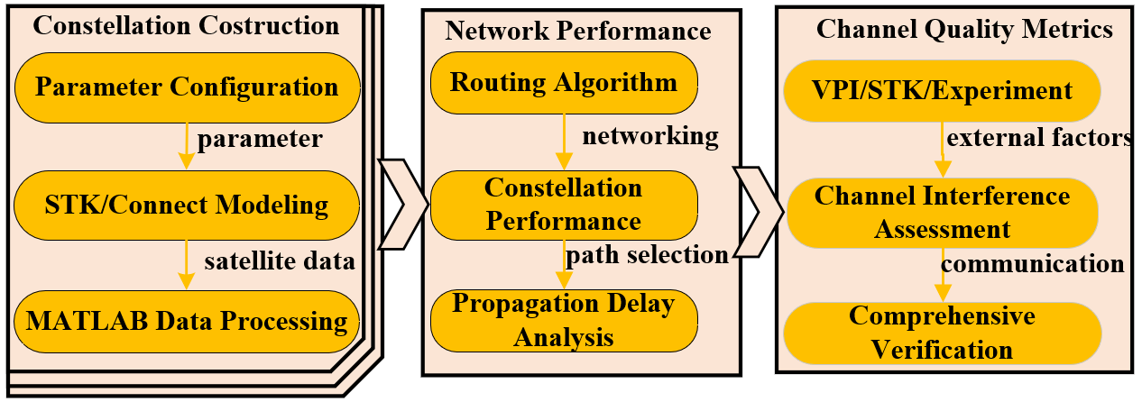
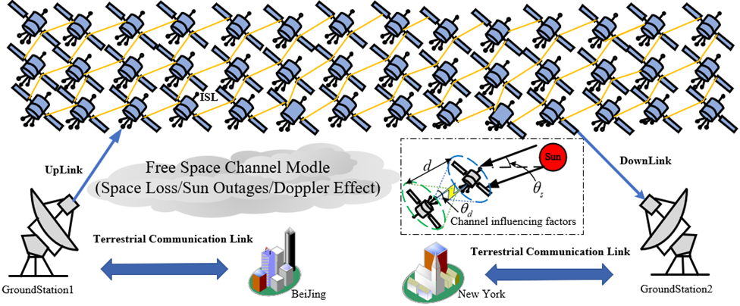
02
通信场景
巨型LEO系统路由与传输性能联合仿真体系结构 由三大板块组成，通过STK软件搭建系统平台并将轨道数据与卫星位置数据导出，通过不同路由算法对节点间的通信提供选路依据，然后进行网络性能测试与信道质量影响下接收信号质量监测
低轨道卫星地面城市传输系统场景
卫星互联网为配备定向地面传输天线的用户提供服务，并根据不同的路由算法建立相应的通信链路，完成空间信号中继传输，最后将信号转发到离接收机最近的接收天线。

Slide 3
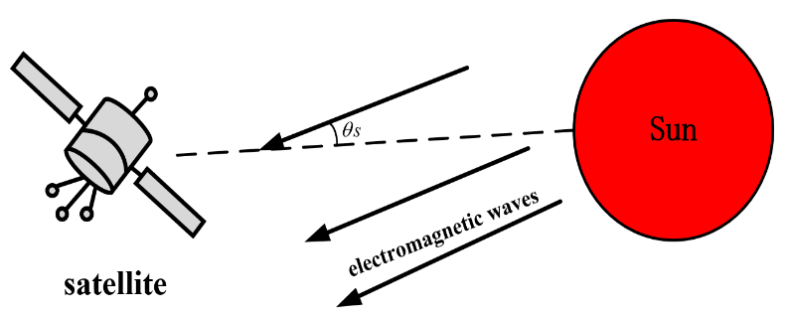
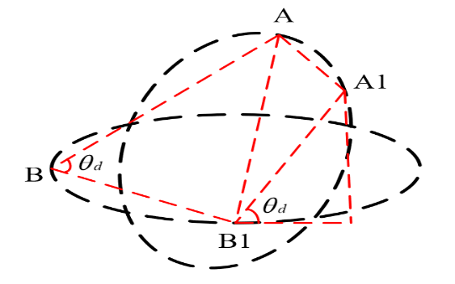
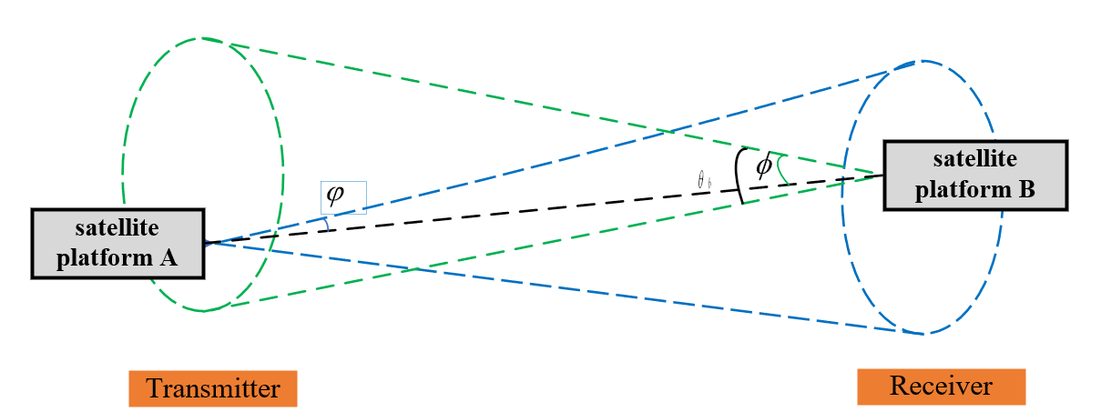
03
星间激光链路
讨论关于星间激光通信中空间信道的三种典型性影响因素
本仿真星间通信基于激光链路前提下实现，对此考虑关于空间信道对性能影响，主要谈论日凌、多普勒频移以及振动对信号质量影响。后续工作将搭建相应的实验系统，并将空间信道的影响因素加载在大规模网络架构中观测性能。
日凌仿真模型图
多普勒频移仿真模型图
振动仿真模型图
在不同的OSNR下日凌与EVM对应曲线图
不同信噪比下多普勒频移对系统性能影响曲线
在任何时候由振动引起的跟踪误差角
(a)激光信道中日凌模型与性能影响分析
(b)激光信道中多普勒频移对性能影响
(c)激光信道中振动对性能影响

Slide 4
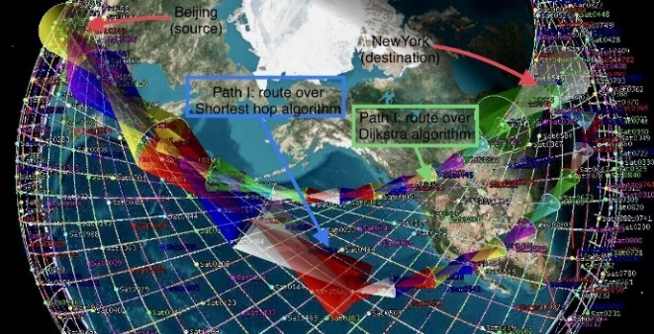
04
综合仿真系统
北京到纽约通过卫星互联网通信：在北京到纽约(B-NY)激光通信场景下，研究了系统的路由选择和传输质量。在时变卫星拓扑网络中，采用Dijkstra路由策略与shortest hop路由策略进行路径选择，计算端到端延时与中继跳数。
LEO星座下两种不同路由算法星间通信场景

Slide 5
05
综合仿真系统
星间激光通信中网络性能与信道性能分析：(a) 不同的路径下延时与跳数; (b)随时间变化的延迟；(c) Dijkstra下延时;(d)不同路由的EVM比较;(e)日凌效应；(f) 多普勒频移效应。

